Slide 1
Bayes’sches Netze
Präsentation zur Hausarbeit von David Preiß

Slide 2
Bayes‘sche Netze?
Bayes‘sche Netze
Sind eine Darstellung von logischen Kausalitäten
Dienen zur Vereinfachung dieser (Reduzierung des Aufwandes)
Arbeiten mit bedingten Unabhängigkeiten
von 14

Slide 3
Problem: Umgang mit Sensordaten
Sensordaten können fehlerhaft sein
In VL bereits beprochen
Bayes‘sche Netze können die Einträge in der Wahrscheinlichkeitstabelle von m^{n} auf n(m-1)m^{k} verringern
von 14

Slide 4

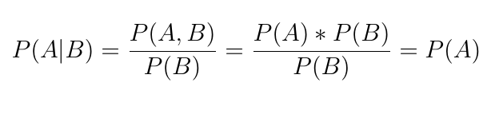
Unabhängigkeit
Unabhängigkeit:
Unabhängigkeit bei bedingten Wahrscheinlichkeiten:
von 14

Slide 5
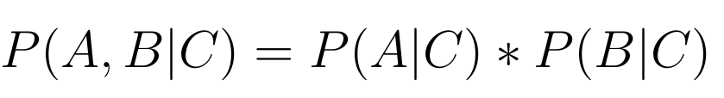
Bedingte Unabhängigkeit
von 14

Slide 6
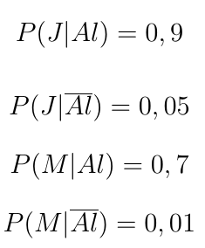
Beispiel nach [Perl88]
von 14

Slide 7
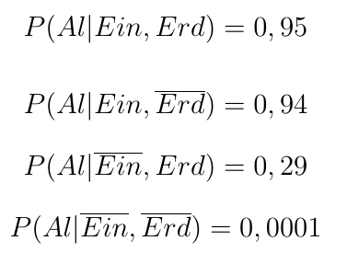
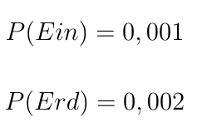
Beispiel(2)
von 14

Slide 8
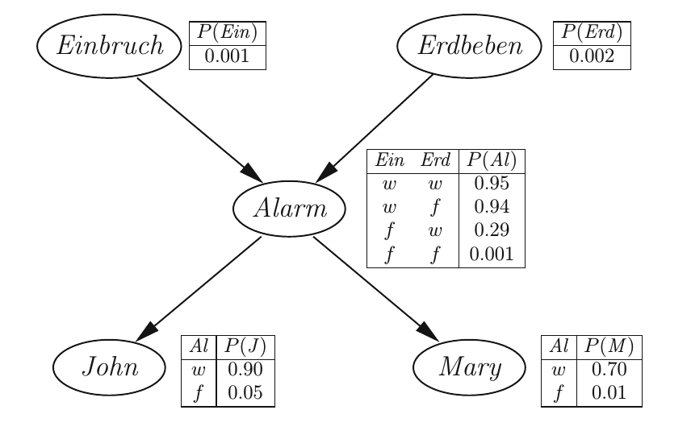
Beispiel(3)
von 14
Quelle: Ertel16

Slide 9
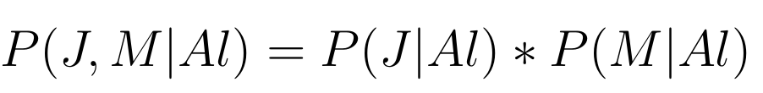
Beispiel(4)
Bedingte Unabhängigkeit:
von 14

Slide 10
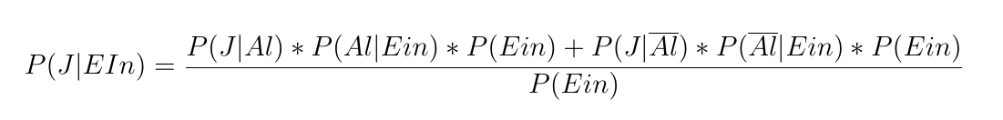
Beispiel(5)
Mit welcher Wahrscheinlichkeit ruft John an wenn eingebrochen wurde:
→
von 14

Slide 11
Lernen von Bayes‘schen Netzen
Man unterscheidet hier 4 Fälle [Fiedman]:
Bekannte Struktur, vollständige Datenbasis
Unbekannte Struktur, vollständige Datenbasis
Bekannte Struktur, unvollständige Datenbasis
Unbekannte Struktur, unvollständige Datenbasis
→Eagern-Lerning
von 14

Slide 12
Anwendung in der Robotik
Erkennung von Objekten in der Bildverarbeitung(1)
Umgang mit falschen Sensordaten(2)
Umgang mit falschen Sensordaten in Hinblick auf die Auswertung verschiedener Sensoren(3)
von 14

Slide 13
Umgang mit falschen Senordaten(2)
Verhaltensbasierte Diagnose
Entscheidung zwischen links, rechts oder geradeaus
jeder Sensor hat Wahrscheinlichkeit
Sensor muss durch zwei weitere bestätigt werden
von 14
Notes:
- Door crossing
- links oder rechts oder weiter
-
-

Slide 14
Umgang mit falschen Senordaten(2): Ergebnis
Echtzeitverhalten erreicht
Einfluss der Messfehler signifikant reduziert
von 14
Notes:
- Door crossing
- links oder rechts oder weiter
-
-

Slide 15
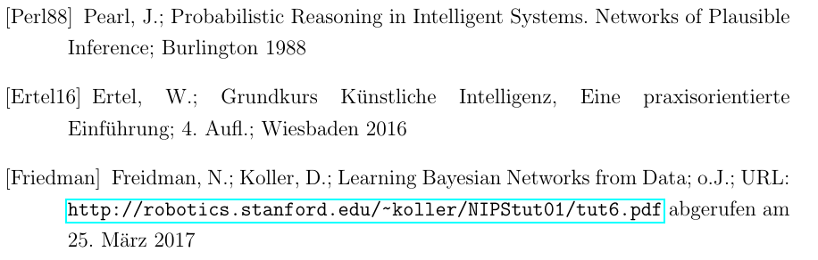
Quellen
von 14

Slide 16
Danke
von 14

